Slide 1
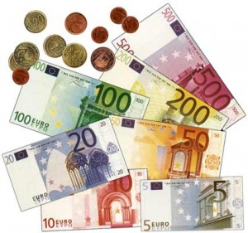
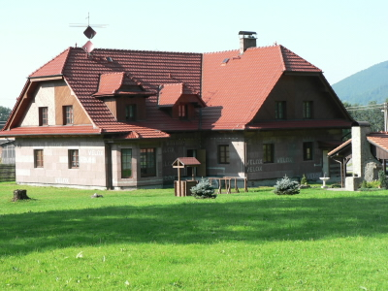
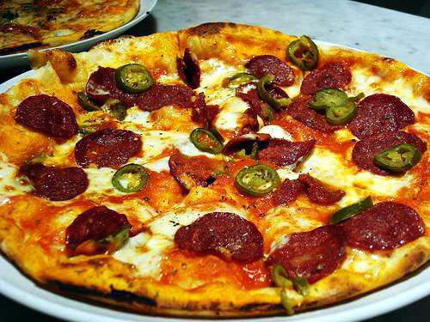

Ľudia majú svoje potreby a tieto potreby uspokojujú kúpou rôznych veci za nejakú cenu
Ako a kde vzniká cena kupovaných vecí?

Slide 2

Ako na trhu pôsobí trhový mechanizmus?

Slide 3
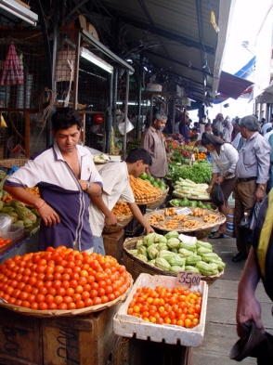
    A) vysvetliť ako vzniká ponuka na trhu.
    Popísať čo znamená pojem ponuka a od čoho závisí - čo ovplyvňuje jej
    veľkosť.

Slide 4
    vysvetliť ako vzniká dopyt na trhu.
    Popísať čo znamená pojem dopyt a od čoho závisí – čo ovplyvňuje jeho veľkosť.

Slide 5
    C) definovať a vysvetliť trhový mechanizmus a opísať vzájomné pôsobenie ponuky a dopytu na trhovú cenu.
Cena
Ponuka
Dopyt

Slide 6
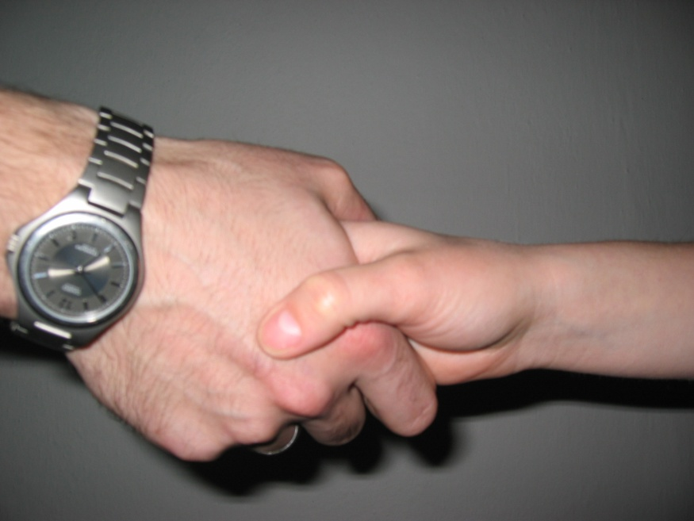

Trh je miesto, kde sa stretávajú kupujúci a predávajúci, aby sa spoločne dohodli na kúpe a predaji určitých tovarov a služieb za určitú cenu.

Slide 7
Miesto, kde sa stretávajú
T r h
Dopyt
Predávajúci
Tovar
Kupujúci
Ponuka
Peniaze

Slide 8

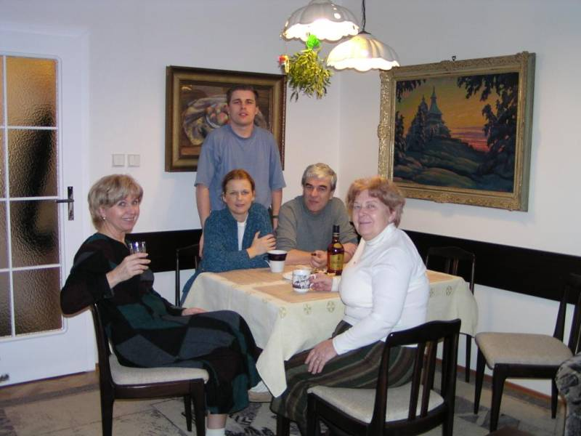







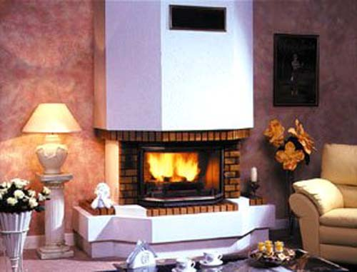



Subjekty trhu
Firmy
Domácnosti
Štát

Slide 9
Subjekty trhu
Firmy – vystupujú ako predávajúci aj ako kupujúci. Predávajú tovary a služby, nakupujú výrobné faktory (práca, pôda, kapitál)
Domácnosti – na trhu tovarov a služieb vystupujú ako kupujúci a na trhu výrobných faktorov vystupujú ako predávajúci
Štát – je špecifický subjekt ochraňuje a podporuje slobodné trhové prostredie, odstraňuje negatívne vplyvy

Slide 10


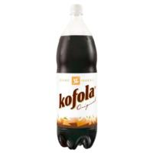


Výrobca
Ponuka
Produkt
Trh
329,- EUR
1,20 EUR
23 990,- EUR

Slide 11
Ponuka
Ponuka predstavuje množstvo tovarov a služieb, s ktorými firmy prichádzajú na trh, aby ich za určitú cenu predali
Ponuka závisí od:
  Ceny ponúkaného tovaru
  Množstva ponúkaného tovaru
  Nákladov spojených s výrobou daného tovaru

Slide 12
Krivka ponuky
P (Cena)
630
E
420
D
310
C
200
B
120
A
150
360
510
700
750
Q
(Množstvo)

Slide 13

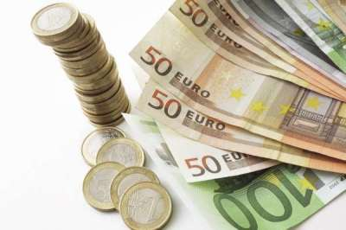
Dopyt
Trh
23 990,- EUR
329,- EUR
1,20 EUR
Kupujúci

Slide 14
Dopyt
Dopyt predstavuje množstvo tovaru a služieb, ktoré sú ochotní kúpiť kupujúci za určitú cenu
Dopyt závisí od:
  Ceny tovaru
  Kvality tovaru
  Kúpyschopnosti obyvateľstva

Slide 15
Krivka dopytu
P (Cena)
630
A
310
B
200
120
C
D
150
360
510
700
Q
(Množstvo)

Slide 16
Definícia trhového mechanizmu
Trhový mechanizmus predstavuje súhrn procesov a vzťahov, ktoré vznikajú pri kúpe a predaji tovarov a služieb za trhovú cenu.

Slide 17

Trhový mechanizmus je:
Vzájomné pôsobenie ponuky a dopytu, pri ktorom vzniká trhová rovnováha.
Vytvára sa trhová cena – cena za ktorú sa kupujú tovary na trhu.

Slide 18
Trhová rovnováha
P (Cena)
D
P
E
Q
(Množstvo)

Slide 19
Bod rovnováhy
P (Cena)
D
P
E
rovnovážna cena
Pe
rovnovážne množstvo
Qe
Q
(Množstvo)

